Slide 1
JAVA program
202248112 김현준
https://github.com/guo7404/dit_java

Slide 2
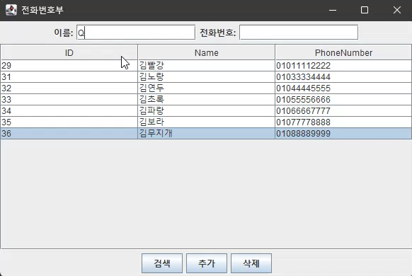
전화번호부
표 불러오기
추가버튼
삭제버튼
검색버튼
Notes:
위의 보더레이아웃센터에있는 표는 DefaultTableModel이라는 table의 하위클래스를 사용했습니다

Slide 3
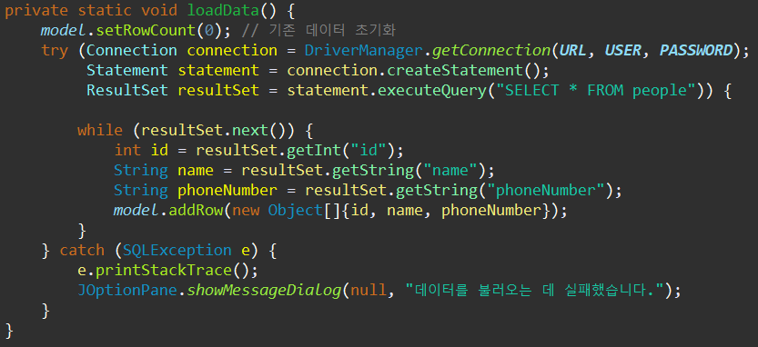
데이터(표) 불러오기 & 새로고침

Slide 4
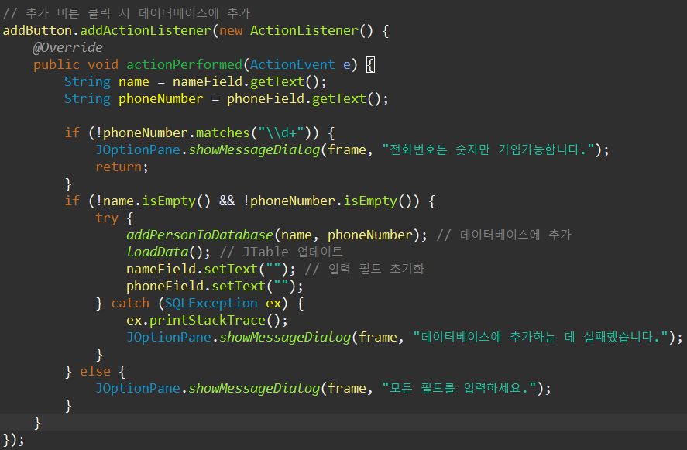
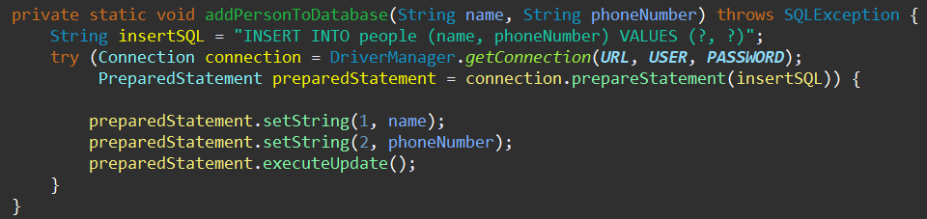
추가버튼 클릭시

Slide 5
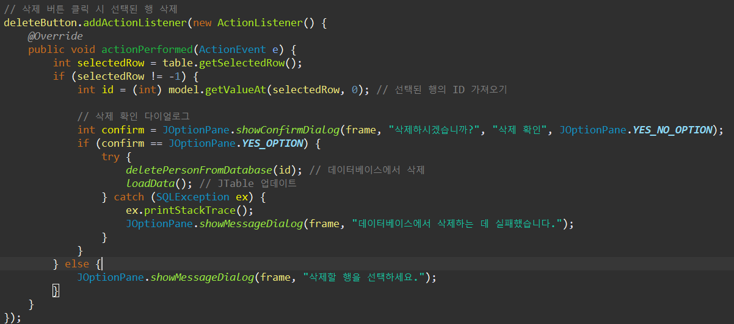
삭제버튼 클릭시

Slide 6
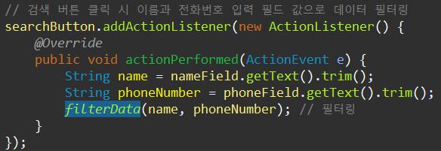
검색버튼 클릭시

Slide 7
감사합니다.

Slide 8
커밋내역

Slide 9
점수:11점(기본점수:5점 만점:20점)
점수 이유
레포트 시간엄수 지키지못함
프로그램 완성도가 조금 미흡함
참고 레퍼런스 : 뤼튼 AI

